Slide 1
স্বাগতম

Slide 2
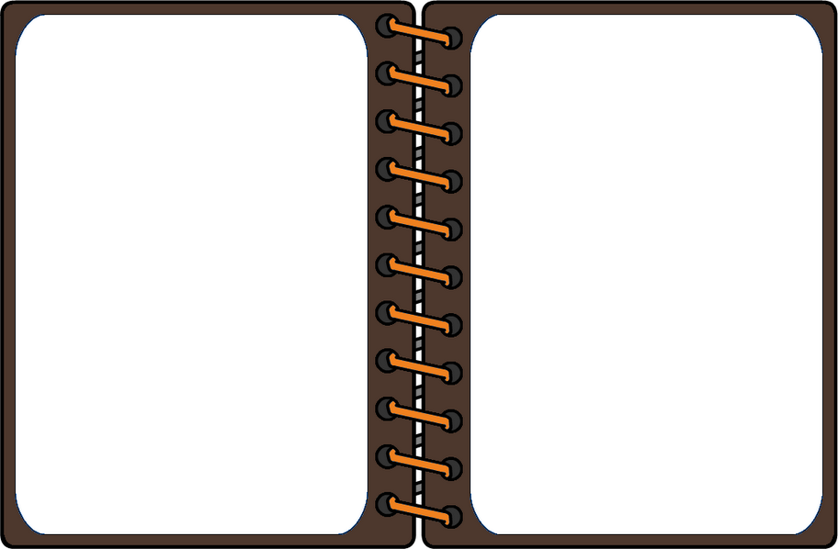
শিক্ষক পরিচিতি
পাঠ পরিচিতি
শ্রেণি: ৮ম
বিষয়-কর্ম ও জীবনমূখী শিক্ষা
অধ্যায়: ২ , পাঠ: ৫,৬,৭
আ,ও,ম ফারুক হোসাইন
সুপার
বড়দারোগা হাট সি,উ,ই দাখিল মাদরাসা
সীতাকুন্ড,চট্টগ্রাম ।

Slide 3
শিখনফল
১। পরিবারের অন্যান্য সদস্যরা কি কি কাজ করে বর্ণনা করতে পারবে।
২। পরিবারের প্রত্যেকের কাজের গুরুত্ব ব্যাখ্যা করতে পারবে ।

Slide 4
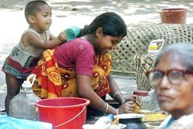
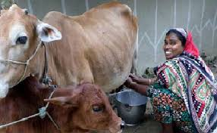
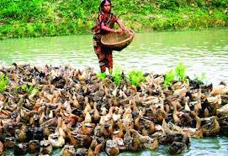
ছবিগুলো লক্ষ্য কর- এ কাজ গুলো পরিবারের কারা করে থাকে?
রান্না করা
পশুপালন
হাঁসমুরগী পালন
সাধারণত পরিবারের অন্য সদস্যরা এ কাজ গুলো করে থাকে।

Slide 5
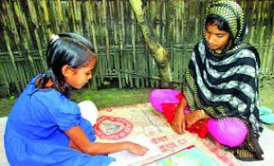
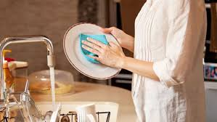
পরিবারের সদস্যারা এ কাজগুলো না করলে ?
আমাদের জীবন যাপন কষ্টকর হত
লেখা পড়ায় বড়দের সহযোগিতা
থালা বাসন পরিস্কার

Slide 6
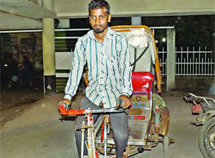
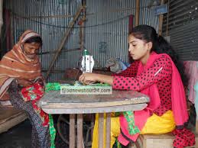
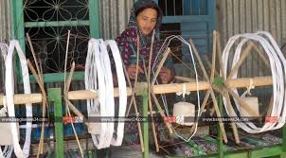
পরিবারের প্রত্যেকের কাজের গুরত্ব

Slide 7
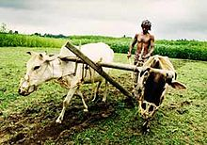
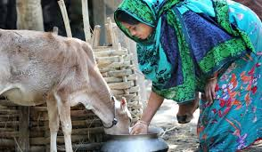
কৃষিকাজ
পশুপালন
একাজগুলো কারা করে?

Slide 8
পরিবারের অন্য সদস্যদের কাজ

Slide 9
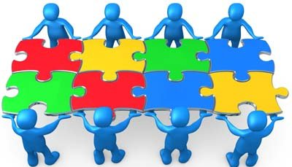
জোড়ায় কাজ
পরিবারের অন্যান্য সদস্যদের কাজের তালিকা কর

Slide 10
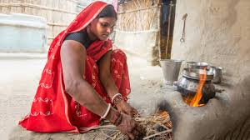
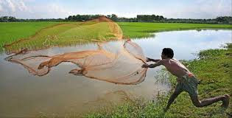
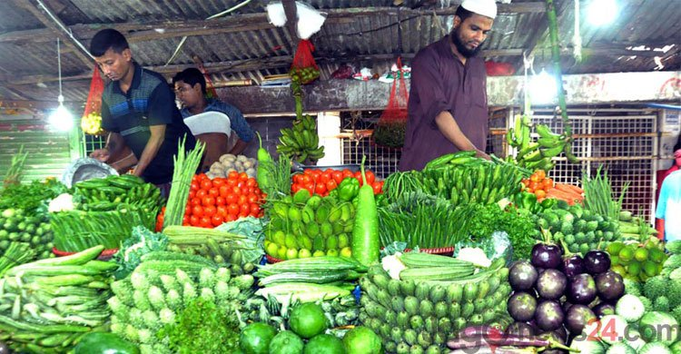
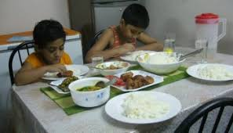
এ কাজগুলোর মাধ্যমে কি হয়?
সব কাজগুলো দ্বারা পরিবারের খাবারের ব্যবস্থা হয়

Slide 11
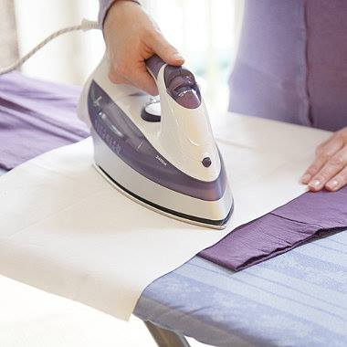
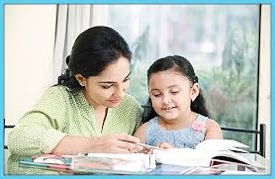
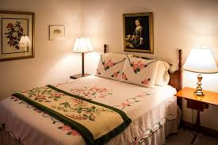
এ কাজগুলো পরিবারের কারা করে থাকে?

Slide 12
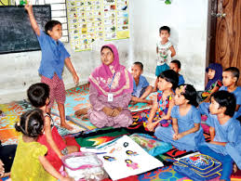
নীচের কাজগুলো লক্ষ্য কর
শিশুদের লেখাপড়া নিশ্চিত হয়।

Slide 13
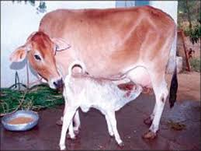
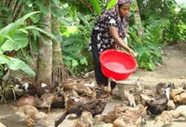
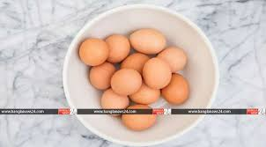
কাজগুলো কাদের এবং কেন আমরা কাজগুলো করে থাকি?
এই কাজগুলি দ্বারা আমাদের আমিষের চাহিদা পূরণ হয়।

Slide 14
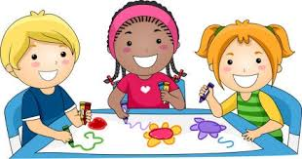
দলগত কাজ
একাজ গুলো ছাড়াও পরিবারের সদস্যরা আর কি কি কাজ করে?তার একটি তালিকা কর।

Slide 15
মূল্যায়ন
১। পরিবারের কেউ যদি বাজার না করে তাহলে কি হবে?
(ক) চলাচলে সমস্যা হবে
(খ) জীবন থমকে যাবে
(গ) না খেয়ে থাকতে হবে
(ঘ) পড়াশোনা কষ্টকর হবে
২। গৃহপালিত প্রাণী তথা গরু, মহিষ ও হাঁস-মুরগি থেকে কোন জাতীয় খাবার পায়?
(ক) আমিষ
(খ) স্নেহ
(গ) ভিটামিন
(ঘ) শর্করা

Slide 16
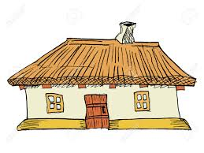
বাড়ীর কাজ
পরিবারের অন্য সদস্যারা কাজ না করলে কি সমস্যা হবে বলে তুমি মনে কর ? তা সুন্দর করে সাজিয়ে লিখে আনবে ।

Slide 17
আজ এ পর্যন্তই সবাইকে ধন্যবাদ।

